Slide 1
HRAG
Hierarchical Agentic RAG: hỏi đáp tài liệu dài có trích dẫn
Bài tập lớn Python · Khoa CNTT1 · Đinh Tuấn Quang, Nguyễn Duy Long, Lê Anh Tú
Naive RAG gặp vấn đề gì với giáo trình dài?
Cắt đoạn cố định
Mất cấu trúc chương, mục
Chỉ tìm một lần
Không tự kiểm tra kết quả
Không có trí nhớ
Câu hỏi nối tiếp bị hiểu sai
Notes:
Quang mở đầu. Giới thiệu tên HRAG. Bài toán: hỏi đáp trên giáo trình Pháp luật đại cương dài khoảng 534 nghìn ký tự. Naive RAG cắt văn bản thành đoạn cố định nên mất cấu trúc, chỉ tìm một lần nên không biết kết quả đã đủ chưa, và không nhớ hội thoại. Nhóm xây HRAG để giải quyết ba vấn đề này.

Slide 2
Kiến trúc 4 lớp, dùng chung một tầng dịch vụ
Giao diện
Streamlit UI
Dashboard Gradio
Dòng lệnh
Đinh Tuấn Quang
Agent, truy hồi, đánh giá
Backend
Tầng services: hỏi đáp, lập chỉ mục, job, cache cây
Nguyễn Duy Long
Backend, cơ sở dữ liệu, bộ nhớ
Lõi RAG
Agent LangGraph
Cây chỉ mục
Bộ nhớ hội thoại
Lê Anh Tú
Giao diện Streamlit
Lưu trữ và mô hình
PostgreSQL, file
Gemini, LLM tự host
Embedding bge-m3
Notes:
Quang giới thiệu nhanh kiến trúc: giao diện, backend dạng tầng services, lõi RAG gồm agent, cây chỉ mục và bộ nhớ, lớp lưu trữ gồm PostgreSQL và file. Điểm đáng chú ý là Streamlit gọi trực tiếp tầng services, không qua HTTP. Giới thiệu phân công: Quang lo agent và đánh giá, Long lo backend, cơ sở dữ liệu và bộ nhớ, Tú lo giao diện.

Slide 3
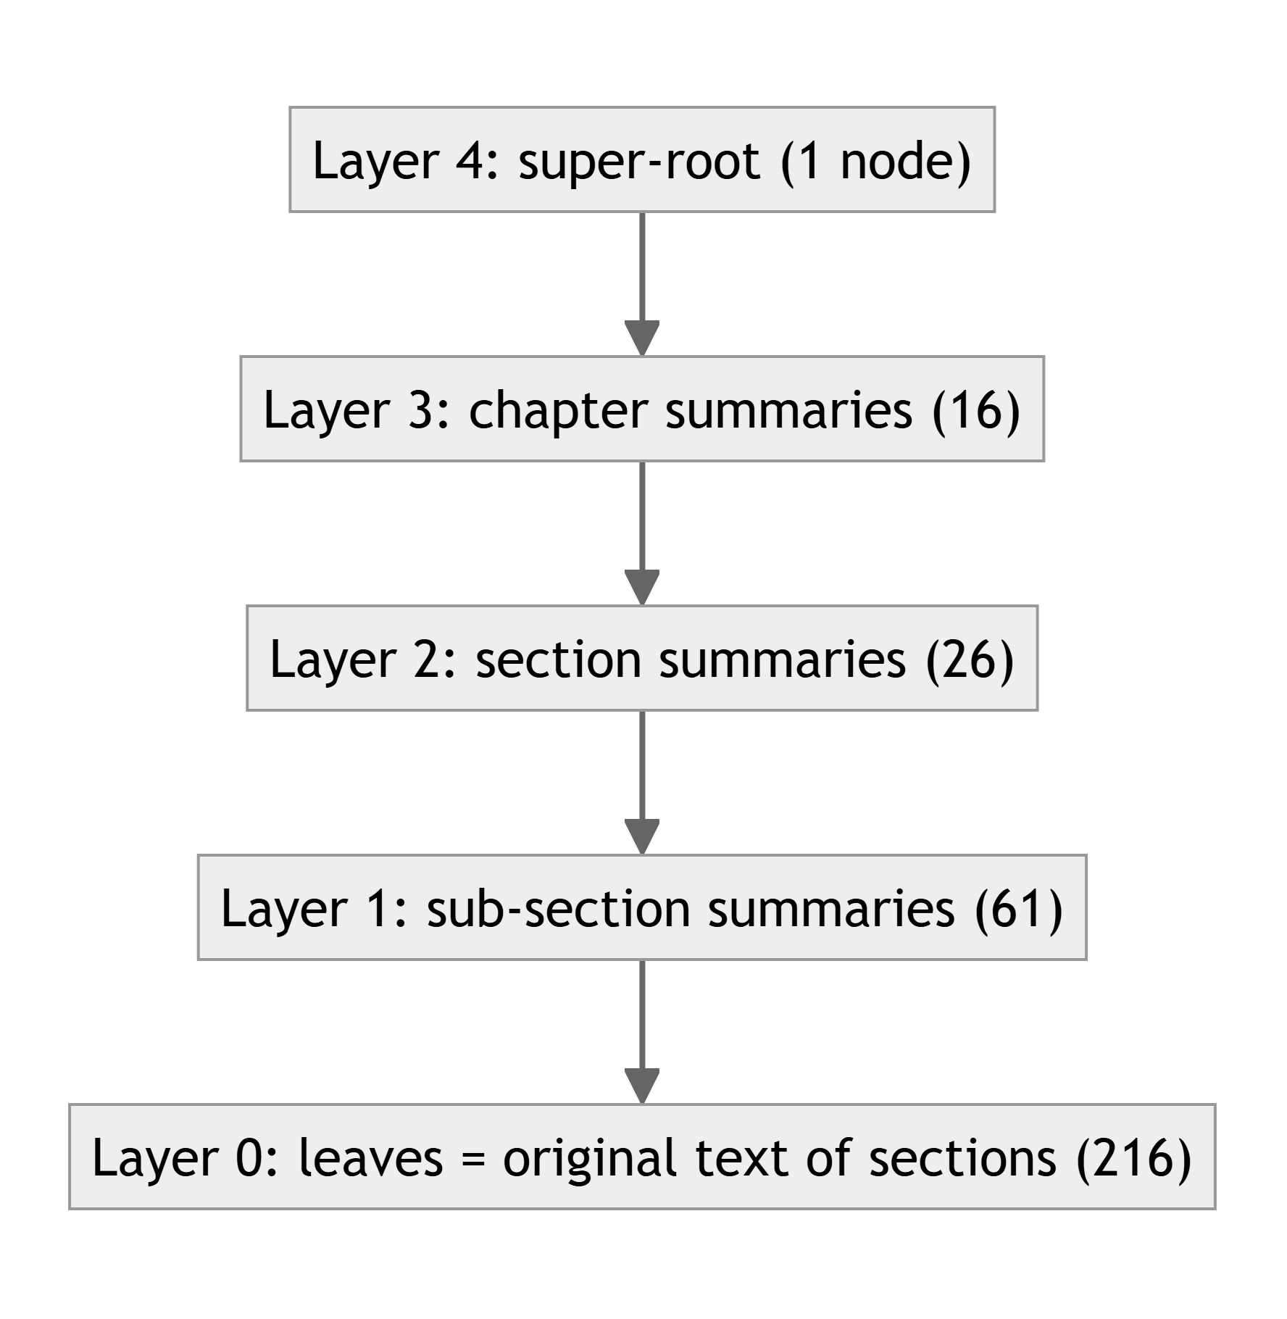
Chỉ mục cây theo heading, không cắt đoạn
320
nút
5
tầng
103
lần gọi LLM
Lá là nguyên văn từng mục, nút cha là bản tóm tắt tính từ dưới lên
Mỗi nút nhớ số dòng trong tài liệu nguồn nên trích dẫn chính xác
Đi lên, xuống, sang bên trong cây để lấy thêm ngữ cảnh
Notes:
Quang: thay vì cắt đoạn cố định hay gom cụm như RAPTOR, nhóm dùng chính heading của tài liệu làm cấu trúc cây. Giáo trình được lập thành 320 nút, 5 tầng, tốn 103 lần gọi LLM để tóm tắt, khoảng 5 phút. Lá giữ nguyên văn, nút cha là tóm tắt. Mỗi nút giữ số dòng nguồn nên trích dẫn được chính xác.

Slide 4
Agent đa khía cạnh, tự kiểm tra và sửa lỗi
Chọn công cụ tìm kiếm
1
Tách
Câu hỏi được tách thành tối đa 4 khía cạnh, chạy song song
Chạy công cụ song song
2
Truy hồi
Mỗi khía cạnh chọn 1 trong 5 công cụ, chấm điểm đoạn, tự đánh giá đã đủ chưa
chưa đủ: lặp lại
Chấm điểm từng đoạn
3
Trả lời
Dừng khi đủ ngữ cảnh hoặc hết 5 vòng, rồi sinh câu trả lời có trích dẫn
Đã đủ ngữ cảnh chưa?
Notes:
Quang: agent xây bằng LangGraph. Câu hỏi so sánh như so sánh quy phạm pháp luật và đạo đức được tách thành nhiều khía cạnh, mỗi khía cạnh chạy một vòng truy hồi riêng: chọn công cụ tìm kiếm, chấm điểm đoạn tìm được, rồi tự đánh giá đã đủ chưa. Nếu chưa đủ thì tìm tiếp, tối đa 5 vòng. Cuối cùng gộp ngữ cảnh và sinh câu trả lời có trích dẫn.

Slide 5
Điểm LLM-judge tăng từ 6,3 lên 8,54
8,54
trên thang 10, HRAG
+2,2 điểm so với Naive RAG
30 câu hỏi pháp luật, judge LLM, độ nhiễu khoảng ±0,06
Notes:
Quang: đánh giá trên 30 câu hỏi pháp luật tiếng Việt, mỗi câu chấm bốn tiêu chí bằng judge LLM. Naive RAG 6,3; RAPTOR kèm CRAG 6,93; cây heading kèm CRAG 7,89; HRAG đạt 8,54. Cải thiện lớn nhất ở Completeness nhờ tách khía cạnh. Độ nhiễu của judge khoảng 0,06 nên các chênh lệch này đều lớn hơn nhiễu. Chỉ có một tài liệu thử nghiệm nên cần mở rộng thêm.

Slide 6
Backend, cơ sở dữ liệu và bộ nhớ hội thoại
1
tầng services dùng chung
9
bảng PostgreSQL 18
5
lượt hội thoại gần nhất
Giao diện, dòng lệnh và dashboard cùng gọi
Lập chỉ mục chạy nền, có tiến độ và huỷ
SQLAlchemy bất đồng bộ, Alembic migration
Project, tài liệu, phiên chat, tin nhắn, trích dẫn
Nén lịch sử cũ bằng LLM
Viết lại câu hỏi nối tiếp thành câu đầy đủ
Notes:
Long trình bày. Backend là một tầng services thuần Python dùng chung cho giao diện và dòng lệnh. Dữ liệu lưu ở PostgreSQL 18 với 9 bảng, truy cập bất đồng bộ bằng SQLAlchemy và quản lý cấu trúc bằng Alembic. Bộ nhớ ngắn hạn giữ 5 lượt gần nhất, nén lịch sử cũ bằng LLM, và viết lại câu hỏi nối tiếp để agent hiểu được ngữ cảnh.

Slide 7
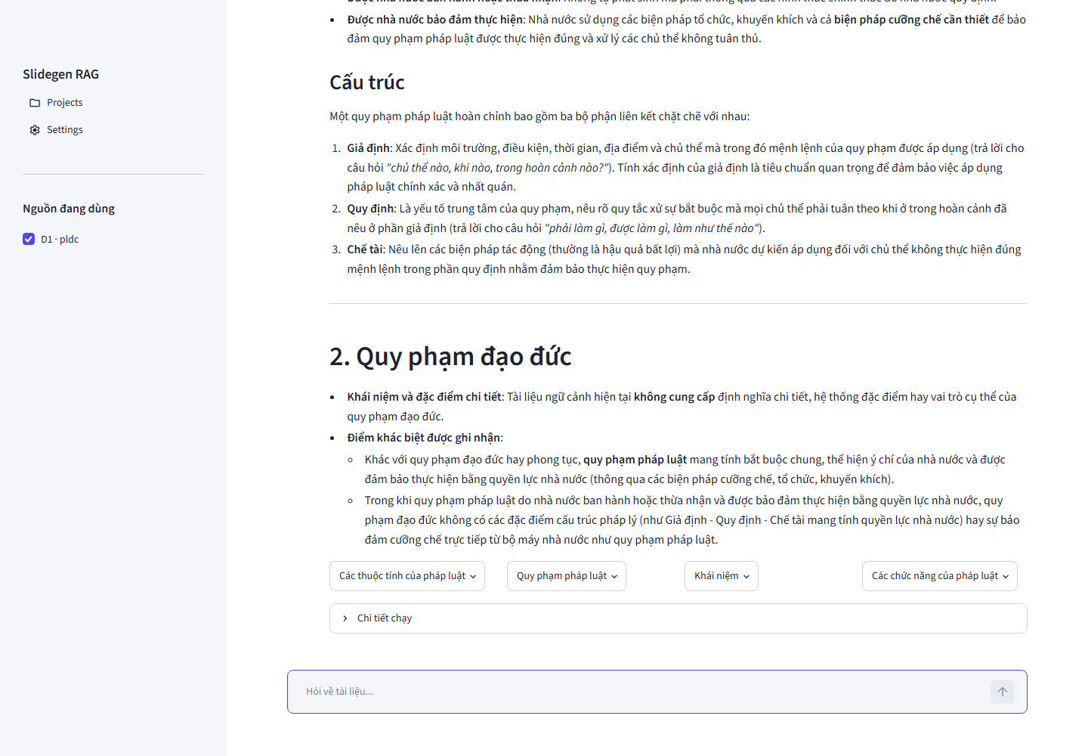
Demo trên giáo trình Pháp luật đại cương
1
Mở project, xem cây chỉ mục của tài liệu
2
Hỏi câu so sánh để thấy các khía cạnh chạy song song
3
Bấm vào trích dẫn để xem đoạn nguồn
4
Hỏi câu nối tiếp để thấy bộ nhớ hoạt động
Câu hỏi gợi ý: “So sánh quy phạm pháp luật và quy phạm đạo đức”
Notes:
Tú thực hiện demo, khoảng 2,5 phút. Kịch bản: (1) mở project Pháp luật đại cương, lướt qua cây chỉ mục; (2) hỏi So sánh quy phạm pháp luật và quy phạm đạo đức, vừa chờ vừa chỉ hộp tiến trình các khía cạnh chạy song song; (3) bấm một chip trích dẫn để xem đoạn nguồn; (4) hỏi Vậy quy phạm pháp luật thì sao để cho thấy bộ nhớ hội thoại. Chuẩn bị: kiểm tra dịch vụ embedding còn hoạt động, chạy thử trước một lượt, và có video quay sẵn dự phòng.

Slide 8
Kết luận
Đã làm được
Hạn chế
Hướng phát triển
Cây heading giữ cấu trúc và trích dẫn tới dòng nguồn
Agent đa khía cạnh đạt 8,54/10
Hệ thống đủ backend, cơ sở dữ liệu, bộ nhớ, giao diện
Mới thử trên một tài liệu, 30 câu hỏi
Chưa streaming, chưa có xác thực
Chưa có bộ nhớ dài hạn
Streaming câu trả lời
pgvector thay cho pickle
Mở rộng nhiều tài liệu, sinh slide từ câu trả lời
Xin cảm ơn thầy cô đã lắng nghe. Mời thầy cô đặt câu hỏi.
Notes:
Cả nhóm kết luận. Kết quả: cây heading giữ cấu trúc, agent đa khía cạnh đạt 8,54 trên 10, hệ thống hoàn chỉnh từ backend đến giao diện. Hạn chế: mới thử một tài liệu, chưa streaming, chưa có xác thực. Hướng phát triển: streaming, pgvector, mở rộng nhiều tài liệu và sinh slide từ câu trả lời. Mời thầy cô đặt câu hỏi. Slide dự phòng khi bị hỏi: RAPTOR, chi phí và độ trễ, thư viện, xem báo cáo.

